Slide 1
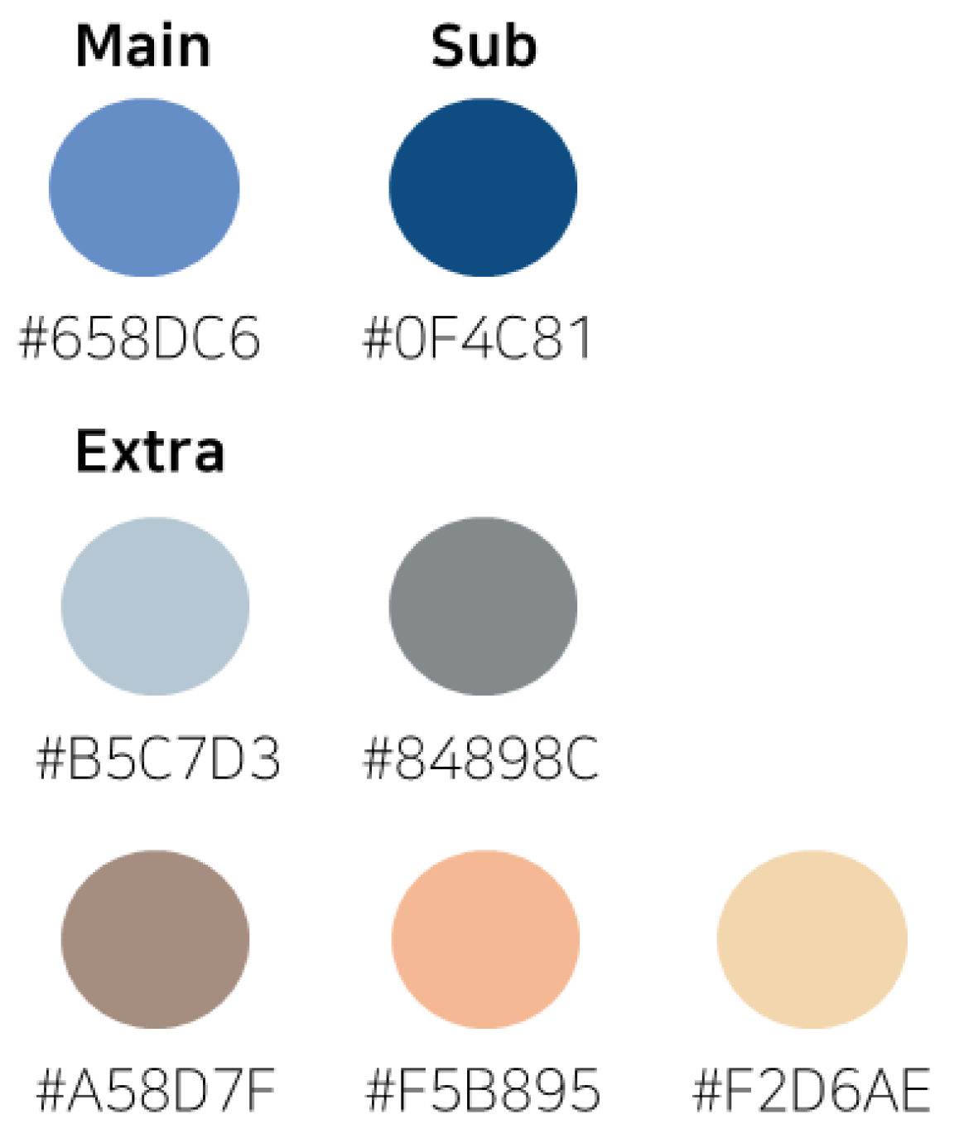

SOL VER
나당연합군
서울캠퍼스 5반 7팀
나승호 당현아 조현민 박나영

Slide 2

혹시, 이런 경우 있으신가요?
공부 중 막힐 때
내 상황에 맞는 내용이 검색에 없을 때
검색한 걸 다 적용해도 안될 때
텍스트로는 도저히 해결이 안될 때

Slide 3
비대면 학습의 한계
학습 만족도
소통의 한계
적시적지 불가능
커졌다
64.4
커지지 않았다.
22.6
코로나19와 교육격차(%)
심화된 가장 큰 이유
조사기관 : 리서치뷰 (2020.12.04 ~ 06)

Slide 4
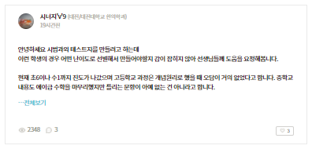
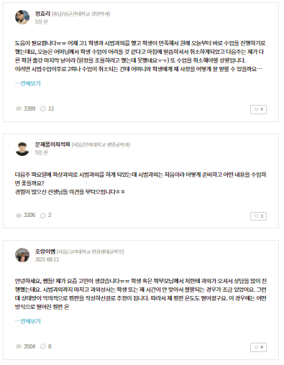
개인사업자, 무경험자의 경우
수강생 유치 어려움
선택
채팅 상담
무한반복
화상 시범 과외
김과외 “시범과외＂검색

Slide 5
솔루션
텍스트로 해결되지 않는 질문
실시간이 필요한 경우 화상 질문
1
1
현재 내 상황에 알맞지 않거나
텍스트 설명으로는 이해가 되지 않을 때
화상에 대한 예약 및 성사 확인,
답변자에 대한 평가 서비스 진행
질문 접근성
질문 예상 난이도 표기
2
2
질문자가 스스로 문제에 대한 난이도 표기,
한 눈에 보여주며 쉬운 접근 가능
실제로 문제점을 타겟팅하여
해소할 수 있는 서비스를 구상하였습니다.
무수히 많은 질문 중
답변자가 원하는 질문을 찾기가 어려움
이력 수동 기재 및 반복적인 시범
이력 자동 등록 및 수업 영상 제공
3
3
서비스 내 활동을 통계로 제공,
화상으로 진행한 영상을 답변으로 공개
개인이 직접 수정해야하는 이력,
수업 스타일 조율을 위한 반복되는 시범수업

Slide 6


마스코트 “베리”
“포인트” 컨텐츠
자칫하면 지루할 수 있는 “공부”라는
주제에 활기를 불어넣어줍니다.
우리 귀여운 다양한 베리 좋아해주세요.
활동이 쌓이면 홍보가 된다!
답변 등록, 좋아요, 팔로우 등
포인트가 많을 수록 더 홍보할 수 있습니다!

Slide 7

솔버(SOLVER)
직접 만나봅시다.

Slide 8
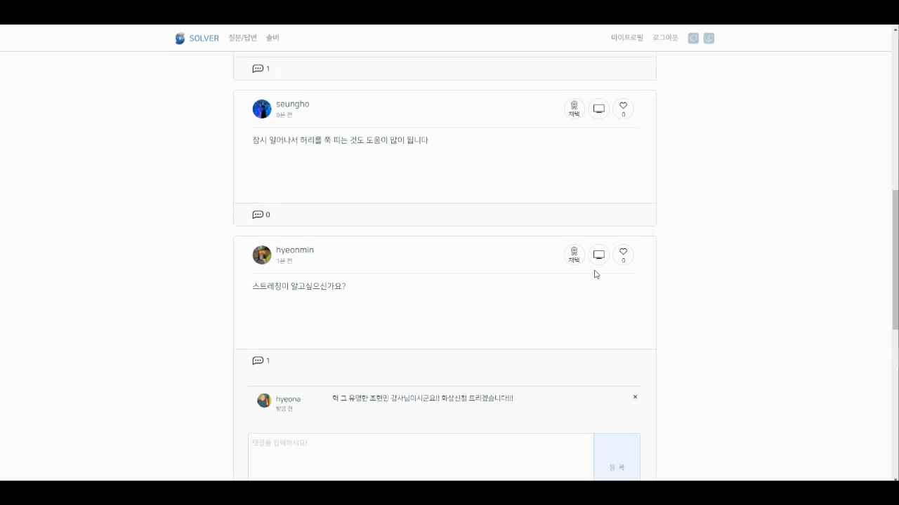
질문자 입장 화상

Slide 9
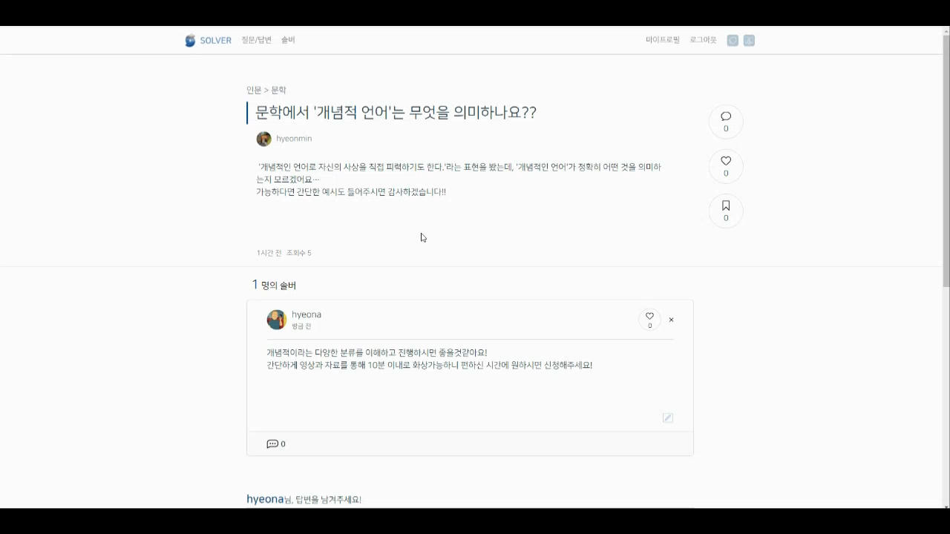
답변자 입장 화상

Slide 10
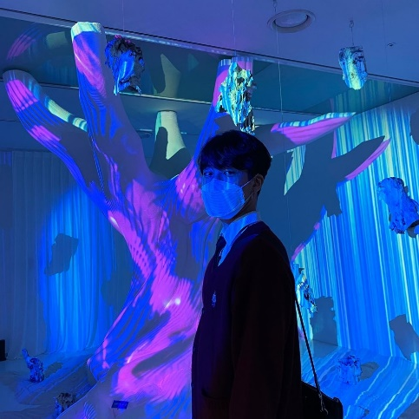
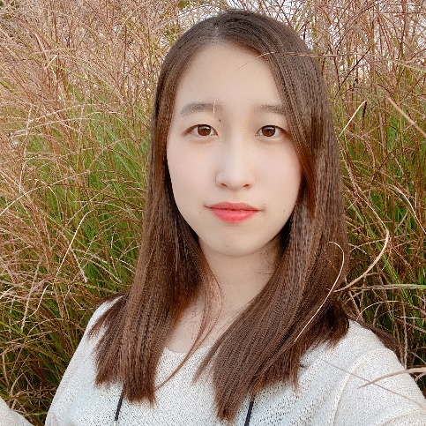
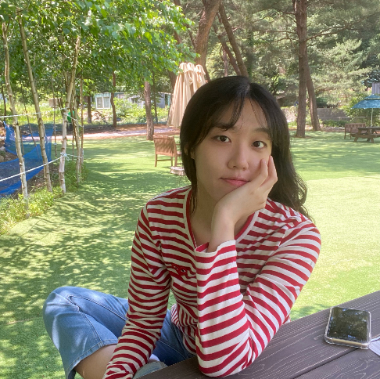
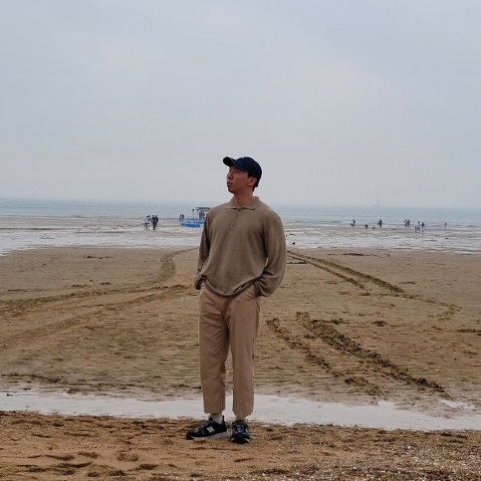
나승호
당현아
박나영
조현민
백엔드
프론트엔드
백엔드
프론트엔드
UI/UX
서버
프론트엔드
UI/UX
백엔드
프론트엔드
서버

Slide 11

감사합니다
좋은 피드백을 통해 더 멋진 “나당연합군”이 되겠습니다.
SOLVER 메인화면 하단 > 고객센터 > 피드백

